Slide 1

CoderGlobalSolutions
Entrega Final

Slide 2
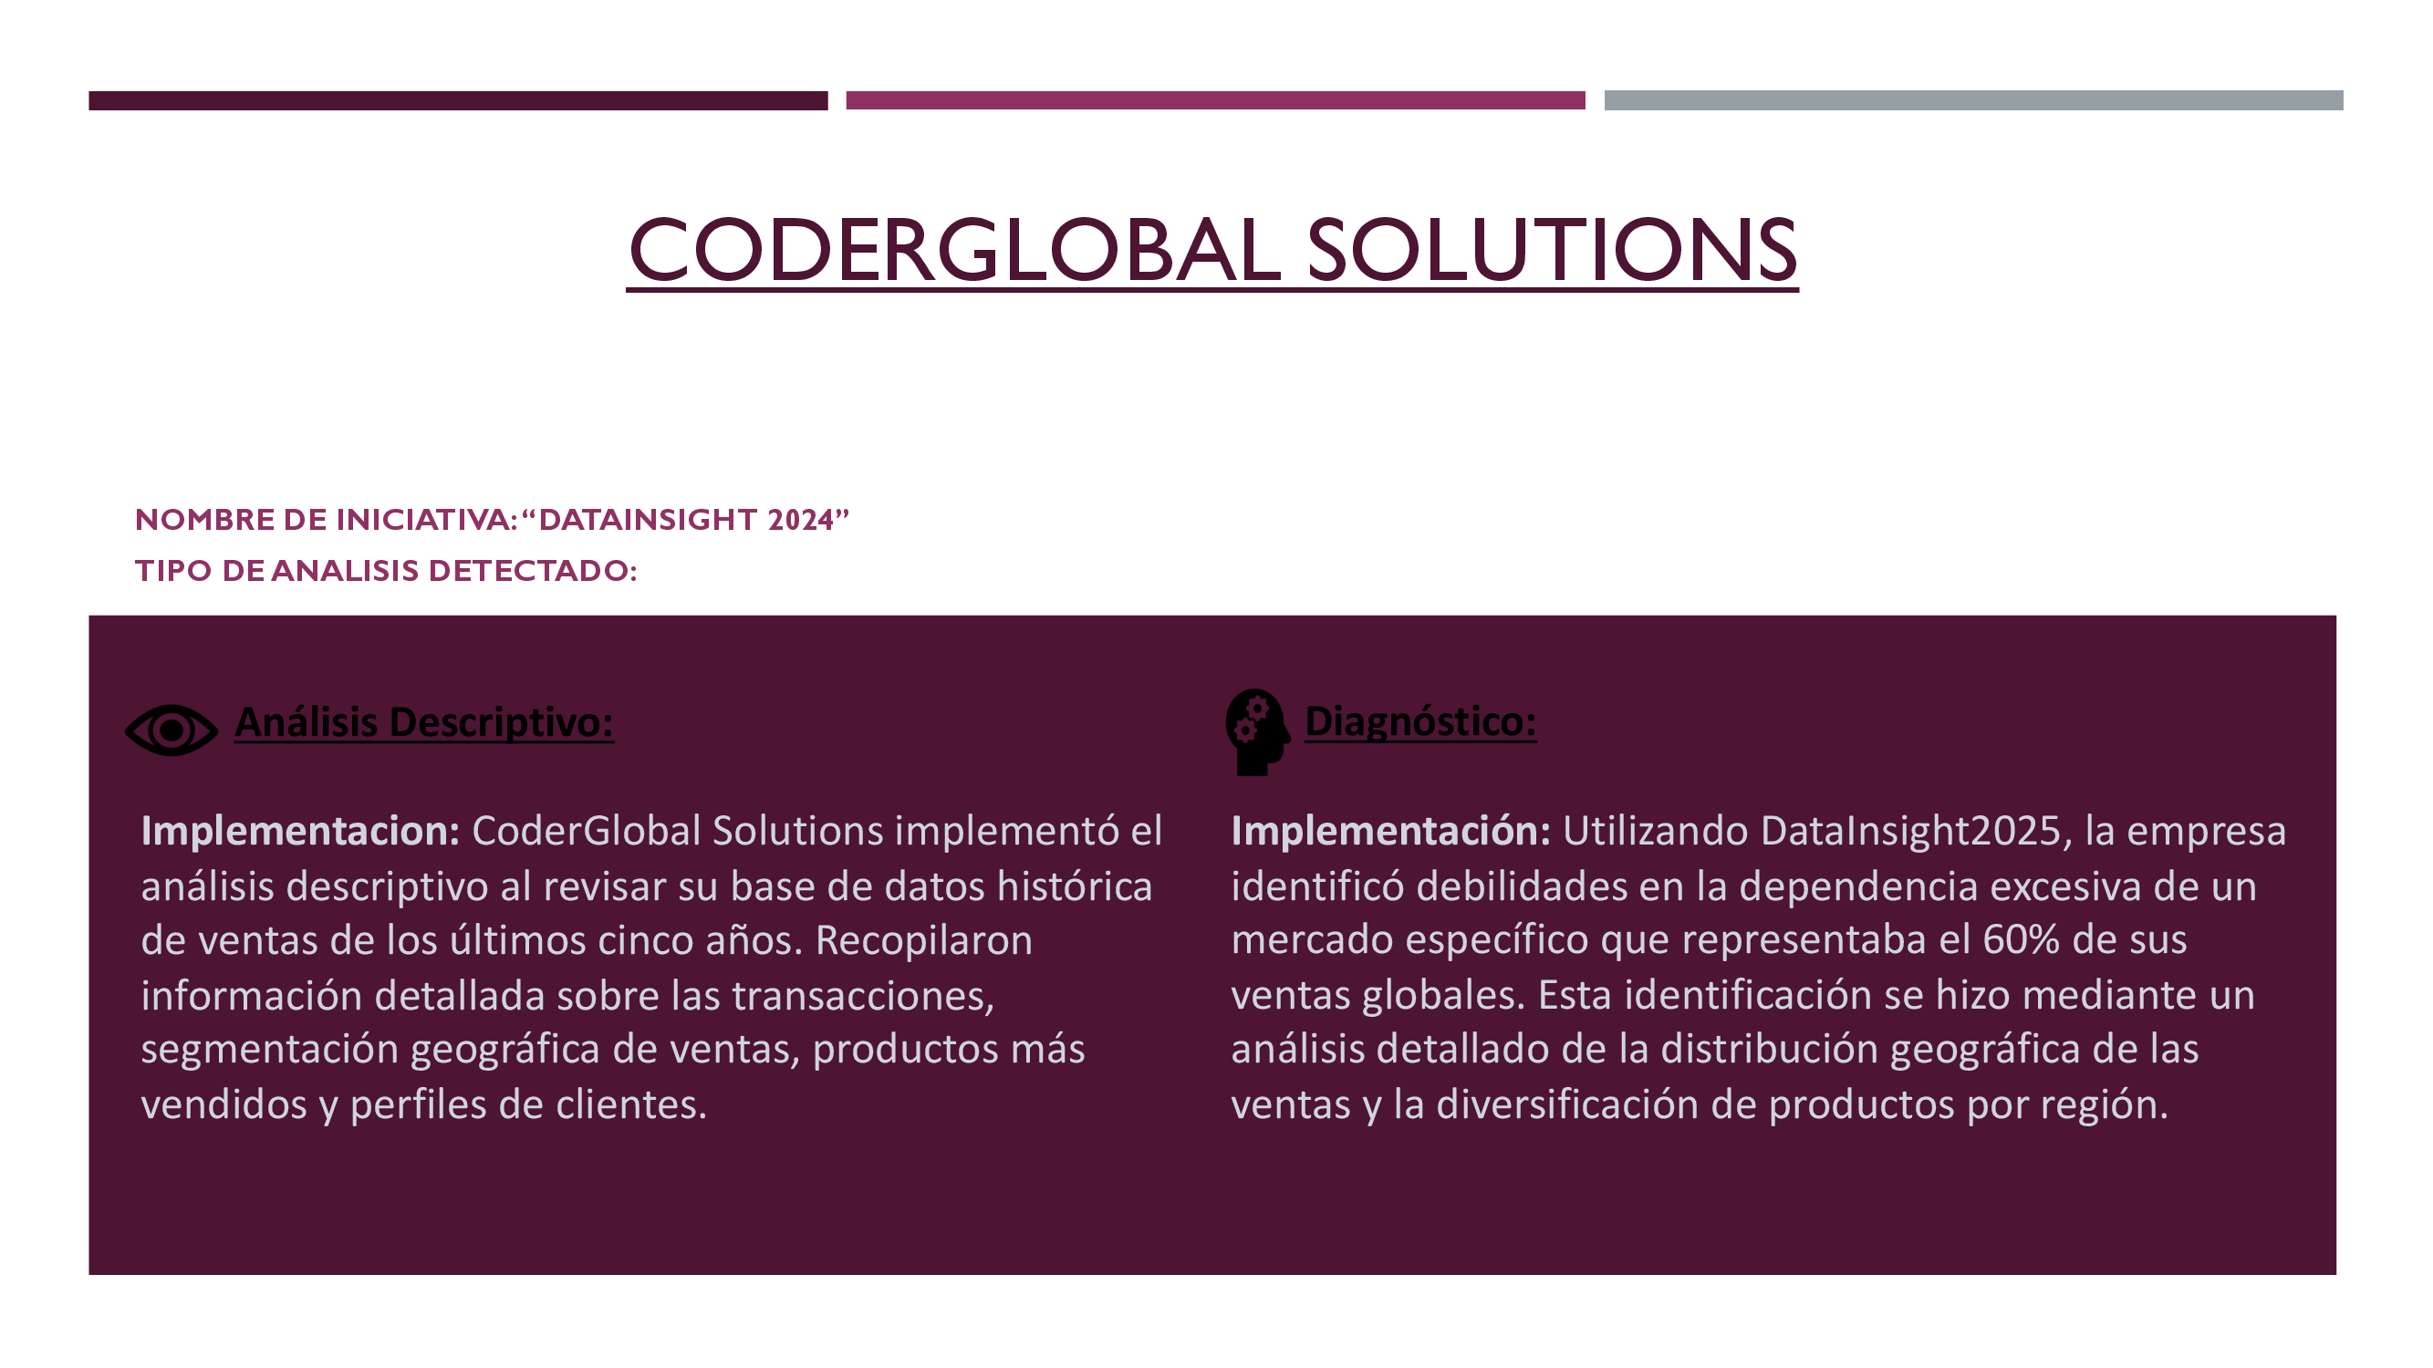

Slide 3


Slide 4
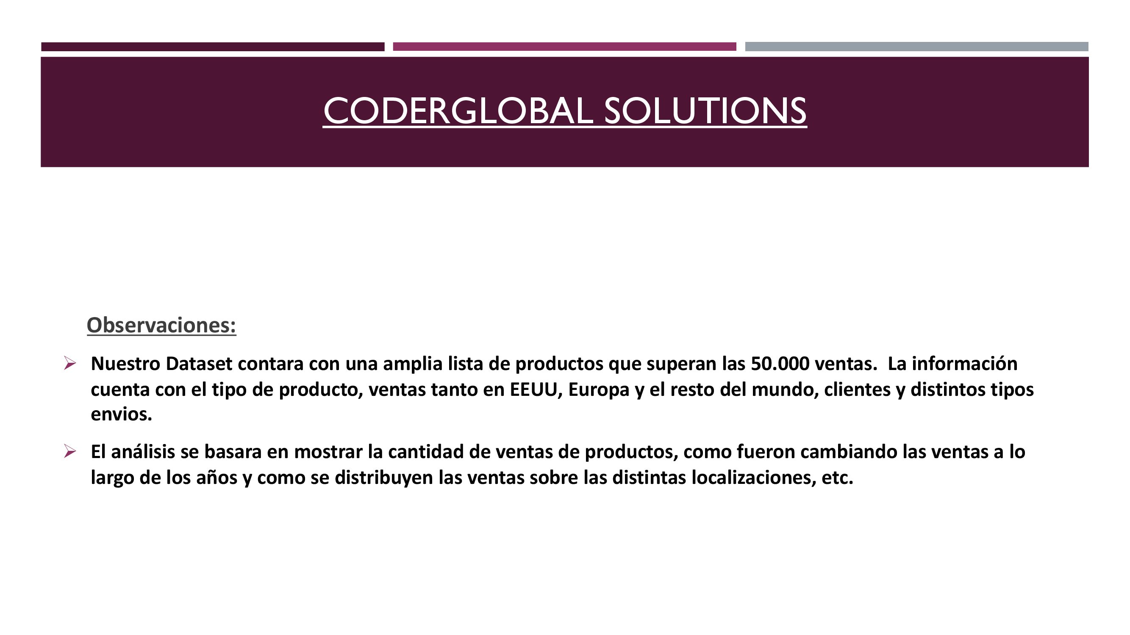
Observaciones:
Nuestro Datase contara con una amplia lista de productos que superan las 50.000 ventas. La información cuenta con el tipo de productos, ventas tanto en EEUU, Europa y el Resto del mundo, clientes y distintos tipos de envios.
El análisis se basara en mostrar la cantidad de ventas de productos, como fueron cambiando las ventas a lo largo de los años y como se distribuyen las ventas sobre las distintas localizaciones, etc.
Hipotesis:
Analisis de Devoluciones por Region:
Las tasas de devolución varian significativamente según la región geográfica.
Analisis Temporal de Descuentos y Ventas:
La aplicación de descuentos en ciertos periodos tiene un impacto positivo en las ventas. Mediante la relación entre la aplicación de descuentos y las variaciones en las ventas a lo largo del tiempo, identificando si ciertos momentos del año son mejores para promociones.
Analisis de Rendimiento de Productos:
Algunos productos suman significativamente mas las ganancias y ventas en comparación con otros.

Slide 5
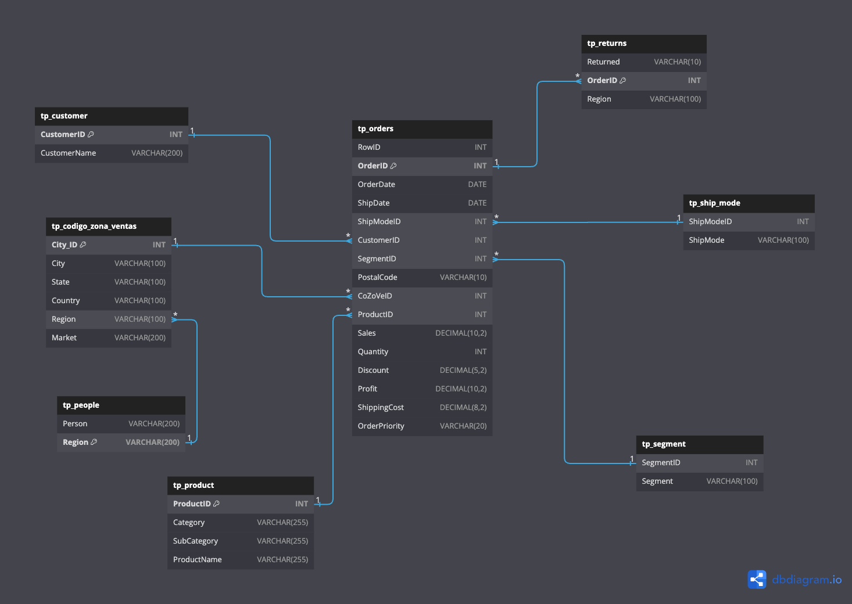
DIAGRAMA ENTIDAD-RELACIÓN

Slide 6
LISTADO DE TABLAS:
ORDERS: CONTIENE LAS ORDENES DE COMPRA, LAS FECHAS DE LAS ORDENES, FECHAS DE ENVIO, LOS MODOS DE ENVIO, CLIENTES, PRODUCTOS, CANTIDADES, VENTAS, DESCUENTOS, GANANCIAS DE LAS VENTAS, COSTOS DE ENVIO Y PRIORIDADES DE ENVIO
PK : OrderID
FK: ShipModeID
FK: CustomerID
FK: SegmentID
FK: CoZoVeID
FK: ProductID
PRODUCTS: ESTA TABLA CONTIENE LOS NOMBRES, CATEGORIAS Y SUBCATEGORIAS DE LOS PRODUCTOS
PK: ProductID
CODIGO ZONA VENTAS: CONTIENE LAS CIUDADES, ESTADOS, PAISES, REGIONES Y MERCADOS
PK: CityID
FK: Region
CUSTOMERS: CONTIENE LOS NOMBRES DE LOS CLIENTES
PK: CustomerID
PEOPLE: CONTIENE LOS ENCARGADOS DE LAS REGIONES
PK: Region

Slide 7
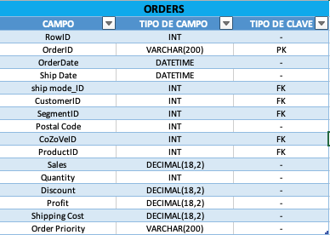




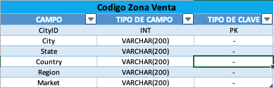


LISTADO DE TABLAS:
RETURNS: CONTIENE SI LAS ORDENES DE COMPRA FUERON DEVUELTAS Y LA REGION DE LA DEVOLUCION
PK: OrderID
SEGMENT: CONTIENE EL TIPO DE VENTA COMO HOME OFFICE, CONSUMIDOR FINAL O EMPRESA
PK: SegmentID
SHIP MODE: CONTIENE EL TIPO DE ENVIO
PK: ShipModeID
LISTADO DE COLUMNAS POR TABLAS:

